Slide 1
第二章
流体静力学
Chapter 2 Fluid Statics

Slide 2
第二章 流体静力学
Chapter 2 Fluid Statics
§2.1 作用在流体上的力
§2.2 流体平衡微分方程式
§2.3 流体静力学基本方程式
§2.4 静压强的计量和液柱式侧压计
§2.5 在非惯性坐标系中液体的相对平衡
§2.6 静止流体对壁面的压力

Slide 3
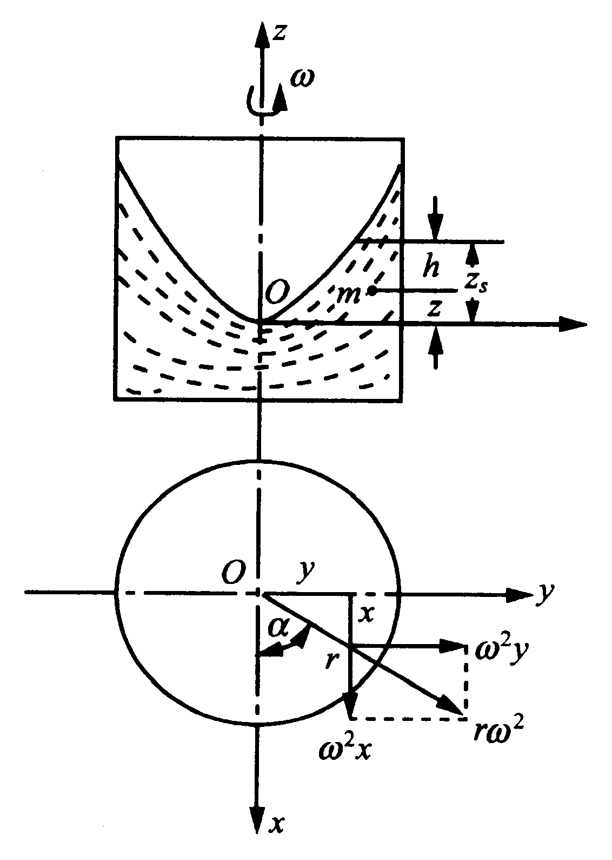
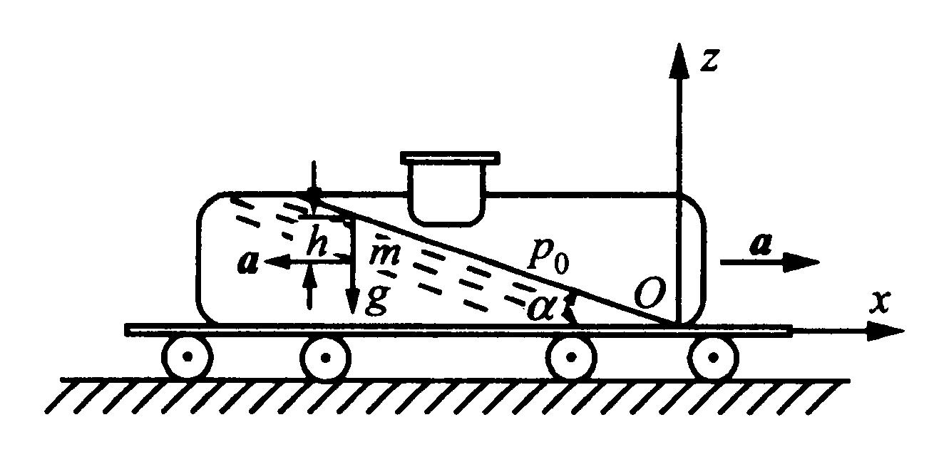
§2.1 作用在流体上的力
Forces acting on the fluid
静止（平衡）的概念
静止：当流体相对于惯性坐标系（如地球）没有运动时，或者说以地球为参考坐标系，各流体质点相对于地球无运动（速度为0）时，则流体处于静止状态或平衡状态。
相对静止：当流体相对于非惯性坐标系没有运动时，即是坐标系固定在容器上随容器一起运动，流体质点相对于运动的容器无相对运动（相对速度为0），则流体处于相对静止状态或相对平衡状态。

Slide 4
作用在流体上的力
表面力：作用在所研究的流体体积表面上的力，它是由与流体相接触的其它物体（流体或固体）的作用产生的，即由相的流体质点或其它的物体所直接施加的接触力。
Surface Forces：are due to the stresses on the sides of the element. These stresses are the sum of hydrostatic pressure plus viscous stresses that arise from motion with velocity gradients.
质量力：作用于流体内部每一个质点上的力，它的大小与质量成正比。对于均质流体（各点密度相同的流体），质量力与流体体积成正比，其质量力又称体积力(volume force)。单位：N。
Body Forces：are due to external fields (gravity, magnetism, electric potential) that act on the entire mass within the element.

Slide 5
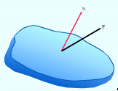
表面力
表面力按作用方向可分解为：
法向力：垂直于作用面，即与流体表面相垂直的法向力F_{n}。
切向力：平行于作用面，即与流体表面相切的切向力F_{τ}。
δA
n
F_{n}
F
F_{τ}

Slide 6
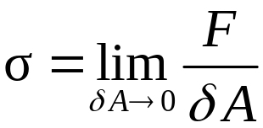
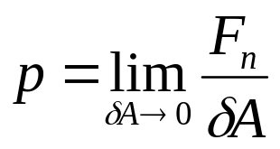
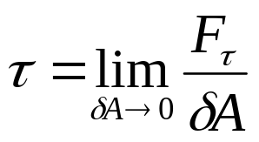
δA
n
F_{n}
F
应力
F_{τ}
应力：单位面积上的表面力。
Stress, σ —— force per unit area.
法向表面应力：流体压强P。
单位：
N/m²或Pa
Normal Stress, p —— pressure.
切向表面应力：流体粘性引起的内摩擦力τ 。
Shear or Tangential Stress, τ —— due to viscosity and velocity gradient.

Slide 7
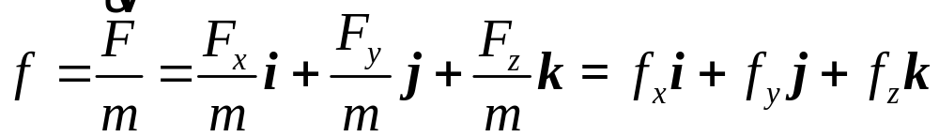
质量力
特征一：
某种力场对流体质点的作用力，它不需要与流体直接接触，如重力、电磁力均为质量力。
特征二：
非惯性系统中，虚加在流体质点上的惯性力也是质量力，大小等于质量与加速段的乘积，方向与加速度方向相反。（达郎贝尔原理）
单位质量力：
单位质量流体承受的质量力。
单位：m/s²

Slide 8
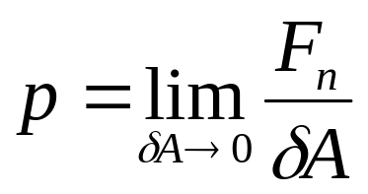
流体静压强
流体静压强：
流体处于静止或相对静止时的流体压强，是流体单位面积上所受的法向表面应力。单位：N/m²或Pa 。
特征一：
流体静压强的方向总是和作用面相垂直且指向该作用面，即沿着作用面的内法线方向。
特征二：
在静止流体内部任意点处的流体静压强在各个方向都是相等的。

Slide 9
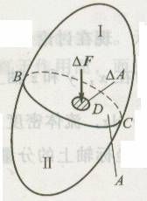
特征一：
流体静压强的方向总是和作用面相垂直且指向该作用面，即沿着作用面的内法线方向。
证明：
采用反证法。
（1）如果作用在静止流体上的力F不与作用面AB垂直，则F可分解成一个切向力，这与流体处于静止状态不符。
（2）如果作用力F的方向为外法线方向，这与流体不能承受拉力的特性相矛盾。

Slide 10
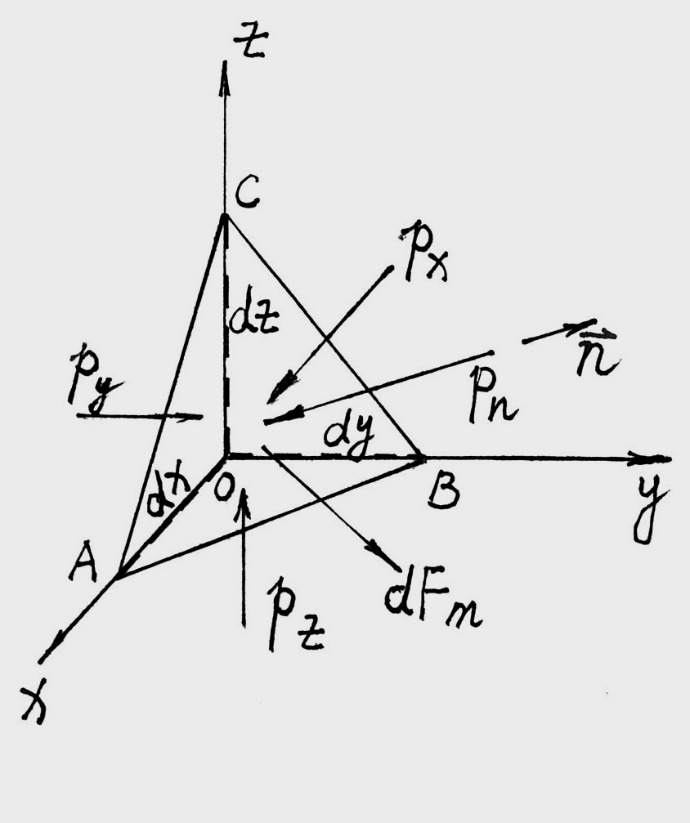
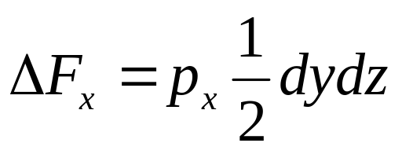
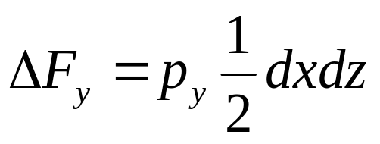
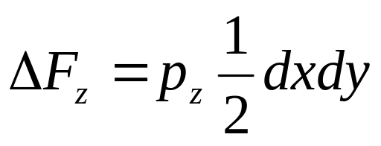
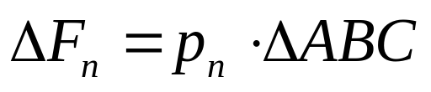
特征二：
在静止流体内部任意点处的流体静压强在各个方向都是相等的。
The pressure p at a point in a static fluid is independent of orientation.
证明：
微元体分析法。
（1）表面力
ΔABC — 斜面面积

Slide 11
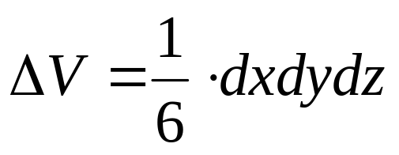
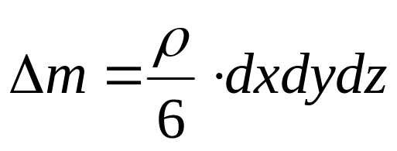
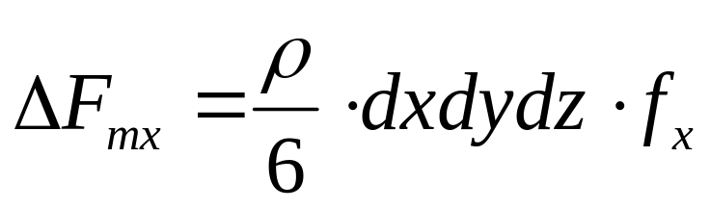

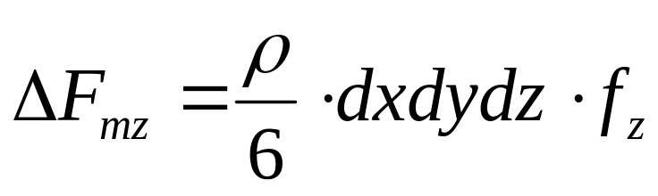
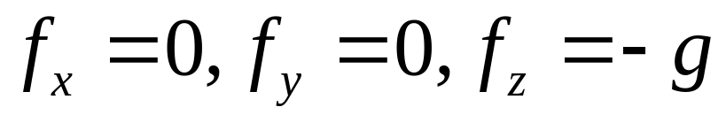
（2）质量力
微元体积：
微元质量：
质量力在三个坐标上的分量：
在重力场中：

Slide 12
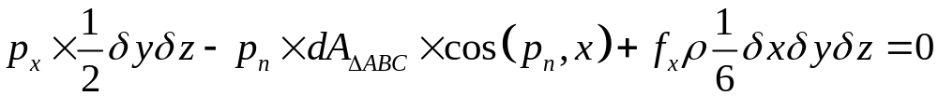
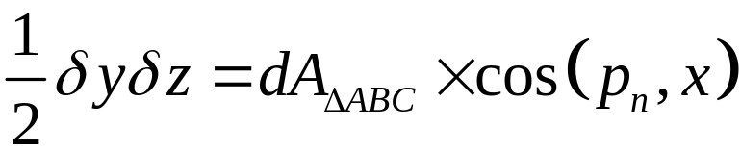
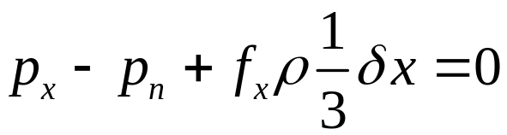




（3）在x方向上受力平衡
忽略无穷小量
同理得：
故：
流体静压强是空间点坐标的函数

Slide 13
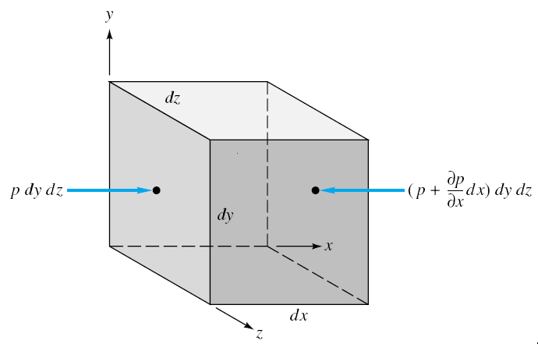
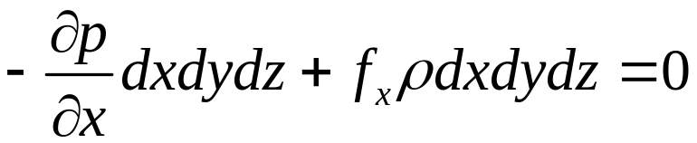
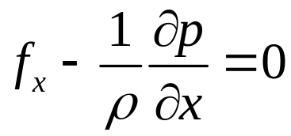
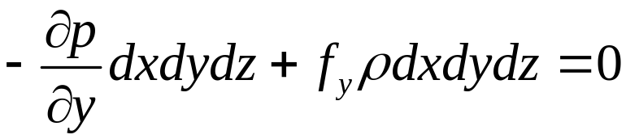
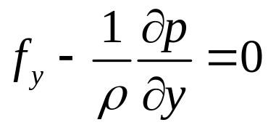

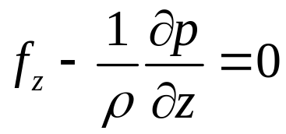
§2.2 流体平衡微分方程式
Forces acting on the fluid
流体平衡微分方程式（欧拉平衡方程式）
在静止流体中取出一个边长为dx、dy、dz的微元六面体，平均密度为ρ，单位质量流体的质量力沿三个坐标轴的分力为fx、fy、fz，由于微元体处于平衡状态，则：
（1）

Slide 14
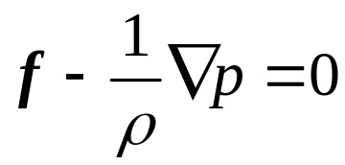
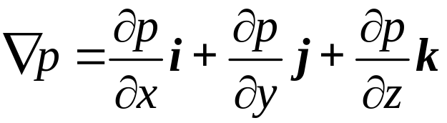

流体平衡微分方程式矢量形式：
反映了流体在质量力和表面力作用下的平衡条件。
其中：
称为流体静压强梯度，反映流体中某一点领域内压强的变化情况。

Slide 15
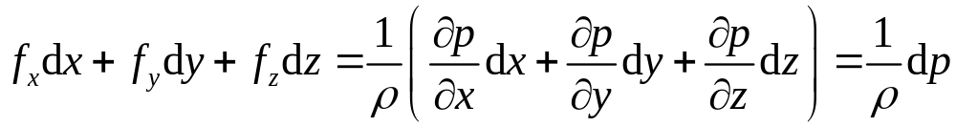
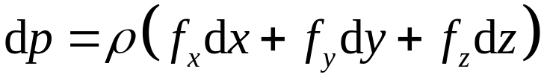
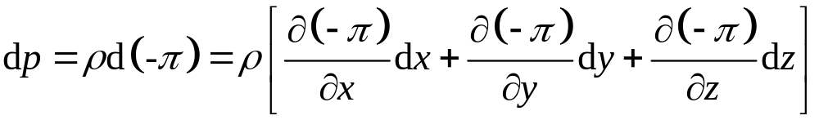
压差方程与势函数
把（1）式分布乘以dx、dy、dz后相加，则有：
这就是流体压差方程，它表示随着位置的变化，流体静压强的增量取决于单位质量力。
方程右边可看作-π（x,y,z）的全微分

Slide 16

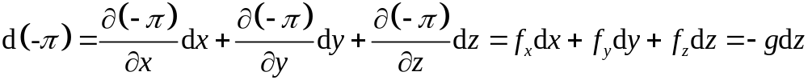

这是流体压差方程的另一种形式，-π（x,y,z）称为质量力势函数，在x、y、z轴方向上的偏导数等于该方向上的单位质量力。
有势函数存在的力叫作势力，重力是有势力。
在重力场中，单位质量力的三个分量分别为
积分得
在重力场中，质量力势函数π的物理意义是单位质量流体所具有的势能。

Slide 17
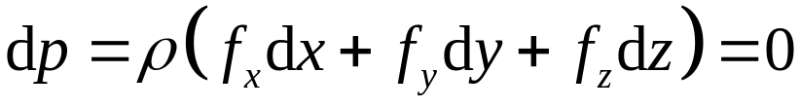



等压面
等压面：流体中压强相等的各点组成的面。
特性一：
等压面也是等势面。
在等压面上，
等压面方程
等势面方程
当积分常数不同时，可得一簇互相平行的等压面/等势面

Slide 18

特性二：
在平衡的流体中通过每一点的等压面必与该点所受的质量力互相垂直。
流体指点沿等压面移动一小段距离ds，则单位质量力所做功为 ，即质量力沿等压面所做的功为零，所以，质量力必与等压面垂直。
根据质量力的方向可以确定等压面的形状，当质量力只有重力时，等压面是一个与地球同心的球面。

Slide 19



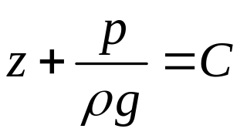
§2.3 流体静力学基本方程式
重力场中的流体静力学基本方程式
重力流体：作用在流体上的质量力只有重力的流体
z
z₂
2
g
代入压差方程
z₁
1
对于均质不可压缩流体，ρ=常数，则上式积分可得
y
x
—— specific weight
重度
重力场中均质不可压缩流体的压强分布式，是流体静力学基本方程式之一。
积分常数

Slide 20
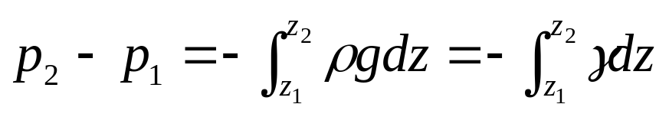
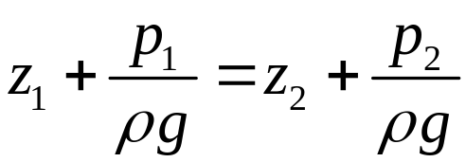
将上式压差方程积分又可得
z
z₂
2
g
z₁
1
y
x

Slide 21

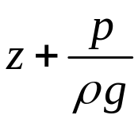

流体静力学基本方程式各项的物理意义：
（1）
Z是液体距基准面的高度，是单位重量流体所具有的势能，称为位置高度或位置水头或位置能头，单位m。
（2）
代表单位重量流体的压强势能，称为压强高度或压强水头或压强能头或压强势能，单位m。
（3）
是单位重量流体的总势能，是位势能和压强势能之和，也叫静能（水）头。
（4）
是说明在静止的不可压缩均质重力流体中，任何一点的压强势能和位置势能之和都相等，即总净能头保持不变。

Slide 22
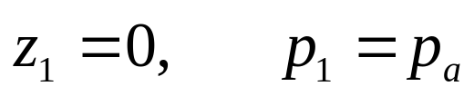
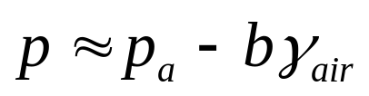
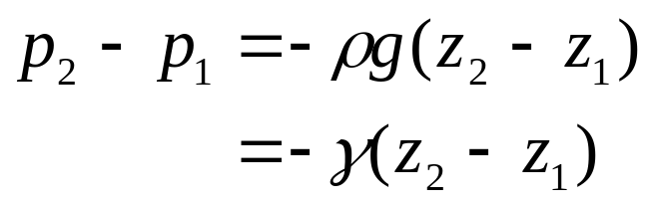
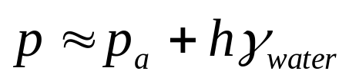
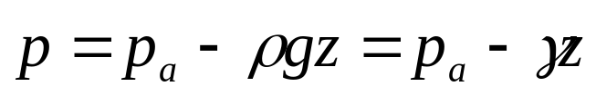
For lakes and oceans,
z
Air
- b
Free surface: z = 0, p = p_{a}
0
g
- h
Water
有自由表面的不可压缩重力流体中压强分布规律的数学表达式，也是静力学基本方程式的形式之一。
γ —— use the average specific weight of the lake or ocean or air.

Slide 23
流体静力学基本方程式引申意义：
（1）
流体中任意一点的静压强由自由表面上的压强p_{a}和深度为h（或b）的流体所产生的压强两部分组成。
（2）
在重力作用下，液体内部的压强随深度h线性增加，而与容器的形状无关。
（3）
在重力作用下，同种流体深度相同的各点静压强也相同，因此等压面是水平面。
（4）
不相混的两种流体静止接触时，其分界面是水平的等压面。

Slide 24
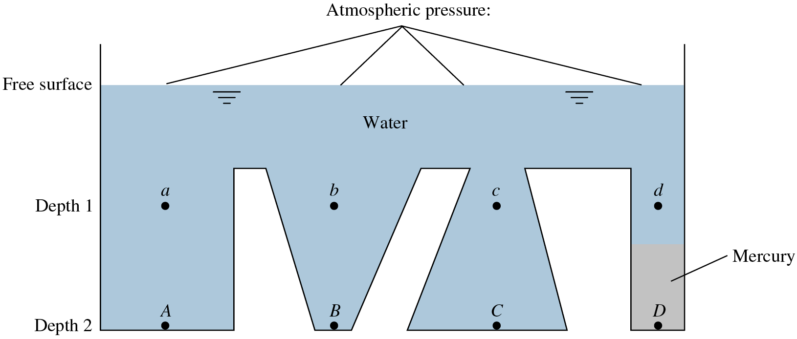
Conclusions about a hydrostatic condition:
Pressure in a continuously distributed uniform static fluid varies only with vertical distance and is independent of the shape of the container.
The pressure is the same at all points on a given horizontal plane in the fluid.
The pressure increases with depth in the fluid.

Slide 25
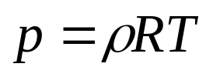
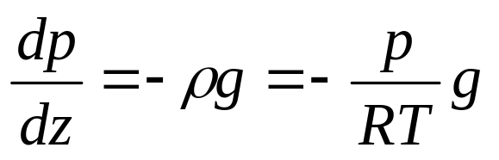
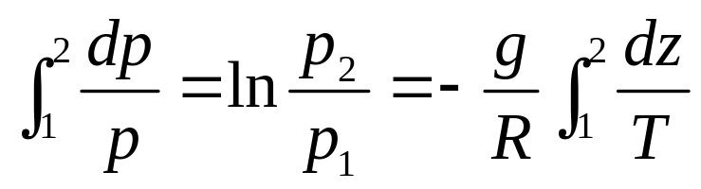
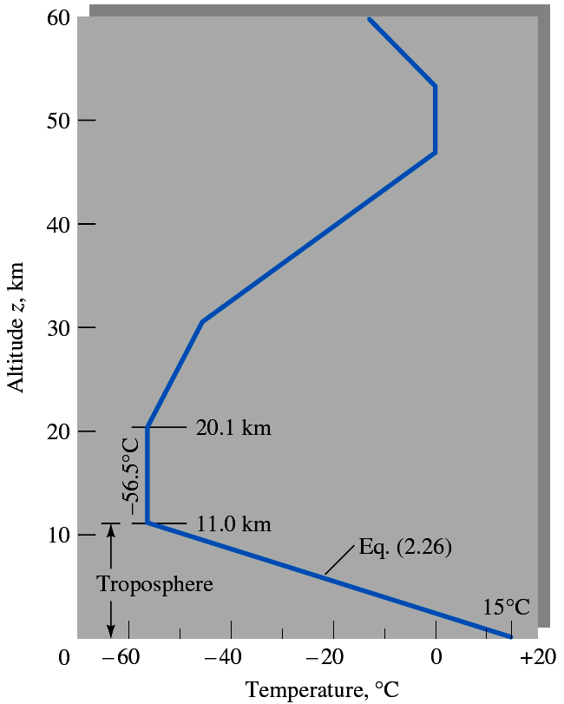
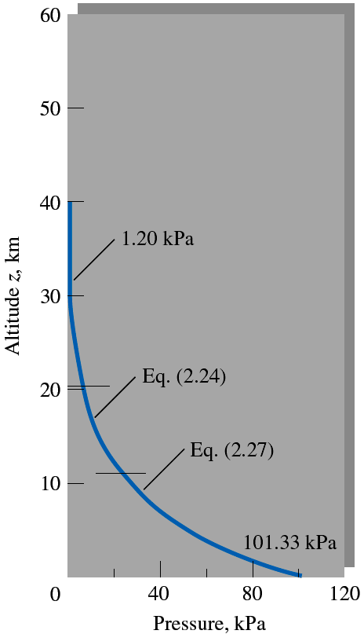




Hydrostatic Pressure in Gases
Perfect-gas law:
Isothermal atmosphere,
Troposphere,

Slide 26
知识记忆点三：
1、流体静压强的两个特性：
2、等压面的两个特性：
3、流体静力学基本方程式的两种表达形式：
4、流体静力学基本方程式各项的物理意义：
5、流体静力学基本方程式的引申意义：
6、基本概念：
  （1）静止 （2）相对静止
  （3）表面力 （4）质量力（体积力）
  （5）达朗贝尔原理 （6）流体静压强
  （7）流体平衡微分方程式 （8）压差方程
  （9）等压面

Slide 27
习 题：
1.下列流体的作用力中，不属于质量力的是 ( )。
电磁力； B.粘性内摩擦力 ； C.重力； D.惯性力。
2.液体在相对平衡时，等压面也可能是水平面，例如，装载液体的敞口容器作( )。
A.等加速水平运动；B.匀速直线水平运动；C.等减速水平运动；D.等角速旋转运动
3.流体静力学的基本方程p=p₀+ρgh（ ）。
A.只适用于液体；B.只适用于理想流体；C.只适用于粘性流体；D.对理想流体和粘性流体均适用

Slide 28
习 题：
4.流体在静止时（ D ）
既可以承受压力，也可以承受剪切力
不能承受压力，可以承受剪切力
C. 既可以承受压力，也可以承受剪切力
D. 可以承受压力，不能承受剪切力
5.比较重力场中，水和水银所受的单位质量力f_{水}和f_{水银}的大小？。
f_{水}＞ f_{水银}； B. f_{水}＜ f_{水银}； C. f_{水}=f_{水银}； D.不一定。
6.在工程流体力学中，单位质量力是指作用在单位重量流体上的力。（ T or F？ ）
7.静止流体中任一点的静压强只是该点坐标的函数。(T or F？)

Slide 29










习 题：
8.盛有液体的容器绕轴作等角速度旋转，求单位质量力。
z
【解】如图所示，微元流体所受质量力为，
ω
y
F_{y}
θ
F_{x}
o
x
则质量力各分力为，
∴

Slide 30




§2.4 静压强的计量和液柱式侧压计
静压强的计量
若液体自由表面与大气相通，即p₀=p_{a}，则液体内压强可表示为：
绝对压强：
以绝对真空为计算起点的压强。
相对压强：
以大气压为计算起点的压强。
表压：
绝对压强与大气压之差
真空：
大气压与绝对压强之差
绝对真空

Slide 31








静压强的计量单位（P38，表2-1）
应力单位：Pa（N/m²）、KPa、MPa、bar、atm
液柱高度单位：mH₂O、 mmH₂O、 mmHg
1atm相当于
用不同介质的液柱高表示压强时的换算关系：

Slide 32
液柱式侧压计
（1）U形管侧压计：
一个装在刻度板上两端开口的U型玻璃管，管内装有大于被测流体密度ρ₁的工作介质，管的一端与被测容器相接，另一端与大气相连。
介质选取原则：
①根据被测流体的性质、被测压强的大小和测量精度等选择；
②常用酒精、水、四氯化碳和水银；
③如果被测压强较大时，可用水银；
④如果被测压强较小时，可用水或酒精；
⑤工作介质不能与被测流体相互掺混。

Slide 33







测量原理：
对被测容器中流体ρ₁和U形管测压计的工作介质ρ₂分别应用流体静力学基本方程式：
∵
∴
M点绝对压强
等压面
M点相对压强

Slide 34




对被测容器中流体ρ₁和U形管测压计的工作介质ρ₂分别应用流体静力学基本方程式：
∵
∴
M点绝对压强
等压面
M点真空度

Slide 35







测量原理：
当被测流体压强较高时，需采用多U形管侧压计。
A点绝对压强：
A点相对压强：

Slide 36


若为n个U型管测压计串联，则被测容器中A点的相对压强计算通式为：
测量气体的压强时，如果U型管连接管中的密度为ρ₂的流体也是气体，则各气柱的重量可忽略不计，则可简化为：

Slide 37







（2）倾斜式微压计：
由一个大截面的杯子连接一个可调节倾斜角度的细玻璃管构成，其中有密度为ρ的液体，杯端上部测压口与被测气体容器或管道的测点相连，玻璃管一端与大气相通。
所测流体的绝对压强：
所测流体的相对压强：
下降高度h₁和上升高度h₂满足：
∴
其中， K为倾斜式微压计常数，表示为

Slide 38




【例题一】
求淡水自由表面下2m深处的绝对压强和相对压强。
【解】
绝对压强：
相对压强：

Slide 39



【例题二】
水银密度为ρ₂, 酒精密度为ρ_{1，}如果水银面的高度读数为 z₁ , z₂ , z₃ , z₄求: 压差 (P_{A}-P_{B})=?
ρ₁
【解】
A
B
2
界面1的压强为 P_{A}
4
3
界面2的压强为 P_{A}- ρ₂ g(z₂-z₁)
1
界面3的压强为 P_{A}- ρ₂ g(z₂-z₁)+ ρ₁ g(z₂-z₃)
ρ₂
界面4的压强为 P_{A}- ρ₂ g(z₂-z₁)+ ρ₁ g(z₂-z₃)- ρ₂ g(z₄-z₃)=P_{B}
P_{A}-P_{B}= ρ₂ g(z₂-z₁+z₄-z₃) - ρ₁ g(z₂-z₃)

Slide 40
【例题三】
D=60mm, d=5mm, h=200mm，求: 杯口气压的真空度
【解】
p
p_{a}
右侧液面下降h，左侧液面上升Δ h
Δh
D
d
h
p = p_{a} - ρ g ( h +Δ h )
Δ h π D²/ 4 = hπ d ² / 4
水银 ρ
所以 p_{v} = p_{a} - p = ρ g ( 1+ ( d / D ) ² ) h
=13600 × 9.8 × ( 1 + ( 1/12 ) ² ) ×0.2
p_{v} = p_{a} - p = 26939 ( N / m ² )

Slide 41









§2.5 在非惯性坐标系中液体的相对平衡
等加速水平直线运动容器中液体的相对平衡
（1）等压面方程
作用在液体质点上的单位质量力为：
代入压差方程得：
自由液面方程：
在等压面上满足：
自由液面倾角：
积分得：
等加速水平直线运动容器中液体的等压面方程
在自由液面上
x=0,z=0

Slide 42






（2）静压强分布
积分
液体中任意一点的绝对压强p均等于该点单位面积上的液柱重量ρgh和自由表面上的压强p₀之和。
等加速水平直线运动容器中液体的压强分布：

Slide 43

【例题一】
A drag racer rests her coffee mug on a horizontal tray while she accelerates at 7 m/s². The mug is 10 cm deep and 6 cm in diameter and contains coffee 7 cm deep at rest.
Assuming rigid-body acceleration of the coffee, determine whether it will spill out of the mug.
Calculate the gage pressure in the corner at point A if the density of coffee is 1010 kg/m³.

Slide 44





Solution
Part (a)
Known,
z
x
Thus,

Slide 45



Part (b)
When at rest,
z
x
h
Δs
During acceleration,
θ
or

Slide 46





【例题二】
一盛有液体的容器，沿与水平面成α角的斜坡以等加速度a向下运动，容器内的液体在图示的新的状态下达到平衡，液体质点间不存在相对运动，求液体的压强分布规律。
【解】
单位质量力：
压差方程：
积分得：
注意：坐标的方向及原点的位置

Slide 47




§2.5 在非惯性坐标系中液体的相对平衡
等角速度旋转容器中液体的相对平衡
（1）等压面方程
作用在液体质点上的单位质量力为：
代入压差方程得：
在等压面上满足：
积分得：

Slide 48




等压面方程：
或
等角速度旋转容器中液体的等压面是一簇绕z轴的旋转抛物面，积分常数C不同，抛物面不同。
在自由表面处r=0，z=0，可得积分常数C=0，故自由表面方程为：
或

Slide 49




（2）静压强分布
压差方程：
积分
或
根据边界条件，当r=0、z=0时，p=p₀，可求得积分常数C’=p₀，于是得
等角速旋转容器中液体的静压强分布：
或

Slide 50

【例题一】
The coffee cup in former Example 2.12 is removed from the drag racer, placed on a turntable, and rotated about its central axis until a rigid-body mode occurs. Find
the angular velocity which will cause the coffee to just reach the lip of the cup;
the gage pressure at point A for this condition.

Slide 51




Solution
Part (a)
∵
∴
Solving,

Slide 52


Part (b)
Point A is at (r, z) = (3 cm, -4 cm)

Slide 53


Part (b)
Point A is at (r, z) = (3 cm, -4 cm)
Thus,

Slide 54
知识记忆点四：
1、U形管侧压计的测压原理？
2、倾斜式微压计的测压原理？
3、等加速水平直线运动容器中液体等压面方程计算方法？
4、等加速水平直线运动容器中液体静压强分布计算方法？
5、等加速度旋转容器中液体等压面方程计算方法？
6、等加速度旋转容器中液体静压强分布计算方法？
7、基本概念：
  （1）绝对压强 （2）相对压强 （3）表压
  （4）真空（真空度） （5）非惯性坐标系液体内部压强表达式

Slide 55

习 题：
1.流体静力学的基本方程p=p₀+ρgh( )。
只适用于液体 B.只适用于理想流体
C. 只适用于粘性流体 D.对理想流体和粘性流体均适用
2.金属测压计的读数为（ ）
A、绝对压强 B、相对压强 C、真空度 D、当地大气压
3.如图所示，一装有液体的杯子作等加速水平直线运动，液体密度为ρ，其内部1点的绝对压强P₁可表示为（ ）。
A.P₁=P₀+ρgh B.P₁=P₀+ρgh/sinɑ
C.P₁=P₀-ρghsinɑ D.P₁=P₀+ρghsinɑ

Slide 56


习 题：
3. A 16-cm-diameter open cylinder 27 cm high is full of water. Compute the rigid-body rotation rate about its central axis, in r/min, (a) for which one-third of the water will spill out and (b) for which the bottom will be barely exposed.
Solution
Part (a)
Part (b)

Slide 57





习 题：
4.一半径为R的圆柱形容器中盛满水，然后用螺栓连接的盖板封闭，盖板中心开有一小孔，当容器以ω转动时，求作用于盖板上螺栓的拉力。
【解】
盖板任一点承受的压强为：
任一微小圆环受力为：
整个盖板受力（即螺栓承受的拉力）为：
注意： 就是压力体的体积V

Slide 58
§2.6 静止流体对壁面的压力
一些基本概念
质心：物体质量中心（质量集中的假想点）。
重心：物体重力的合力作用点。
形心：物体的几何中心。
面积矩（静矩）：截面上某一微元面积到截面上某一指定轴线距离的乘积，称为微元面积对指定轴的面积矩（静矩）；而把微元面积与各微元至截面上指定轴线距离乘积的积分称为截面对指定轴的面积矩（静矩）。
惯性矩：截面各微元面积与各微元至截面某一指定轴线距离二次方乘积的积分。

Slide 59
力矩：力对物体产生转动作用的物理量。可以分为力对轴的矩和力对点的矩。
力对轴的矩：力对物体产生绕某一轴转动作用的物理量，其大小等于力在垂直于该轴的平面上的分量和此分力作用线到该轴垂直距离的乘积。
合力矩定理：总压力对x轴的静力矩等于各微元面积上的压力对x轴的静力矩的代数和。

Slide 60




作用在倾斜平面上的总压力
（1）总压力的大小
作用在dA面上的压力：
作用在平板上的合力：
式中：
∫_{A}ydA = y_{C}A —— 面积矩定理
y_{C} —— 平面A形心C点至x 轴的垂直距离。

Slide 61


结论：在静止液体中，作用在平面上的合力F，等于作用在该平 面几何中心点处的静压强p_{c}与该平面面积A的乘积。
若不计大气压，仅由液体产生的作用在平面上的总压力为 ：
F
即作用在平面上的液体总压力为一假想以平面面积为底，以平面形心淹深为高的柱体的液重。

Slide 62


（2）总压力的作用点
压力中心：总压力的作用线与平面的交点即为总压力的作用点
由合力矩定理可知：
y—— 微小面积中心到x轴的距离。
y_{D} —— 合力作用点D到x轴的距离。
将F和dF代入上式得：
由于大气压强均匀作用地作用于壁面两侧，并自相平衡，则计算仅由液体产生的总压力的作用点，上式变为：

Slide 63







式中， 为平面A对x轴的惯性矩。
将惯性矩的平行移轴公式 代入上式得：
式中， 为平面对于通过形心并与x轴平行的轴的惯性矩。
因 恒为正值，故 ，由此可见压力中心总是在平面的形心之下。

Slide 64
（3）总压力的方向
总压力的方向：沿受压面的内法线方向

Slide 65

【例题一】

Slide 66

【例题二】

Slide 67

【例题三】

Slide 68


Slide 69

【例题四】
4、某水坝用一长方形闸门封住放水口。闸门高L=3m，宽B=4m ，闸门两边水位分别为H₁=5m，H₂=2m，闸门垂直放置，试确定：
（1）开启闸门时绳索的拉力（绳索与水平面的夹角为 60° ）；
（2）关闭闸门时 A 点处的支承力。
【解】
（1）作用在闸门右侧的总压力为：

Slide 70



总压力 F₁的作用点：
作用在闸门左侧的总压力为：
总压力F₂的作用点：

Slide 71

将闸门两侧的水压力及绳索拉力对转轴O点取矩，应有：
即：
求得绳索的拉力 T = 348.9 KN
2、
即：
解得： F_{A} = 174.4 KN

Slide 72

【例题五】
例题(习题2—32):求封闭液体关闭闸门所需的力F。
【解】
设液体对弧形闸门（以 R 为半径的四分之一圆柱面）的总压力为P。其垂直指向圆柱面，且作用线通过圆柱曲面的曲率中心。
则应有：F R = P l
上式中：l = R sinθ —— P 对铰点 O 的力臂
θ —— P 的作用线与垂直方向的夹角
需求出
和
l

Slide 73


1、首先求出容器液面压强 p₀
由 U 形管差压计知：
2、由 P_{x} = p_{c} A_{x}
得：

Slide 74





3、
4、
5、
6、
7、

Slide 75

【例题六】

Slide 76

【例题七】

Slide 77

【例题八】

Slide 78


作用在曲面上的总压力
（1）总压力的水平分力
坐标系的确定：
xOy坐标面在自由液面上，Oz轴垂直于自由液面，方向向下。
建模总体思路：
在曲面上取一微元面积dA，确定作用在微元上的总压力大小dF和方向，将dF分解为水平和垂直两个微元分力，然后分别在整个面积上求积分，得到总压力的水平分力和垂直分力，进而求出总压力大小和方向。
液体作用在dA上的总压力为：

Slide 79





总压力在水平方向上的分力：
微元面积dA在垂直于Ox轴的yOz平面内的投影：
面积A_{x}对Oy轴的面积矩：
h_{C}为面积A_{x}形心的淹深。
水平分力大小：液体作用在曲面的投影面积A_{x}上的总压力。
水平分力方向： A_{x}的作用线通过投影面积A_{x}的压力中心指向受压面。

Slide 80





（2）总压力的垂直分力
总压力在垂直方向上的分力：
微元面积dA在垂直于Oz轴的xOy平面内的投影面积：
令 ，即以曲面AB为底，以投影面积A_{z}为顶，从曲面最外轮廓向上引无数条垂直母线到自由液面处所包围的体积，称为压力体。
垂直分力大小：曲面之上压力体的液重。
垂直分力方向： F_{z}的作用线通过压力体的重心指向受压面。

Slide 81

实压力体：液体对曲面ab的总压力垂直分力F_{z}是垂直向下的，且等于充满abcd压力体的液体重量，我们将充满液体的压力体称为实压力体。（垂直分力方向一定垂直向下）
虚压力体：液体对曲面a′b′的总压力垂直分力F′_{z}是垂直向上的，其数值等于充满a′b′c′d′压力体中充满液体的重量，这时压力体内不含液体，我们称为虚压力体。（垂直分力方向一定铅直向上）
压力体是一个纯几何体积，是一个数学概念，与这个体积内是否充满着液体无关。

Slide 82



（3）总压力的方向和作用点
总压力F的大小：
总压力F的方向：
ɑ为总压力与x轴之间的夹角。
总压力F的作用线：
必通过垂直分力和水平分力作用线的交点m′，且与水平面成ɑ角。
总压力F的作用点：
总压力的作用线与曲面AB的交点m就是液体总压力在曲面上的作用点。

Slide 83

【例题一】
1、下述结论哪一个是正确的？两图中F均为单位宽度上的静水总压力。
（1）F_{x}>F₂ （2）F_{x}=F₂ （3）F_{x}<F₂

Slide 84

【例题二】
2、弧形闸门，宽B=5m，β=45º，r=2m，转轴与水平面平齐。求：水对闸门轴的压力P？
【解】
H的高度：
压力体abc的面积：

Slide 85


水平分力：
垂直分力：
总压力：
总压力与水平方向x轴的夹角：
作用点在水下深度：

Slide 86





【例题三】
3、圆柱体，d=2m，H₁=2m，H₂=1m。求：单位长度上所受到的静压力的水平分力和垂直分力？
【解】
水平分力：
垂直分力：

Slide 87

§2.7 作用在沉没物体上的总压力
浮力：在阿基米德定律中，物体所受到的具有把物体推向液体表面倾向的力的合力。浮力方向总是铅垂向上。
浮心：浮力的作用点，该浮心与所排开液体体积的形心重合。
浸没物体的三态 (受到重力G和浮力F_{Z}作用)
（1）沉体：当G>F_{Z}，下沉到底的物体。
（2）潜体：当G=F_{Z}，潜没于液体中任意位置而保持平衡 即悬浮的物体。
（3）浮体：当G<F_{Z}，上浮至水面呈漂浮状态的物体。

Slide 88
知识记忆点五：
1、作用在倾斜平面上总压力的大小和作用点计算过程？
2、作用在曲面上总压力的大小和作用点计算过程？
3、基本概念：
  （1）质心 （2）重心 （3）形心
  （4）面积矩 （5）惯性矩 （6）力矩
  （7）力对轴的矩 （8）合力矩定理 （9）虚压力体
  （10）实压力体

Slide 89
习 题：
1.在液体中潜体所受浮力的大小( )。
与潜体的密度成正比 B.与液体的密度成正比
C.与潜体淹没的深度成正比 D.与液体表面的压强成反比
2.重力场中静止流体对平面总压力作用点的位置一定位于平板几何中心的下方。 (T or F)。

Slide 90


3. Gate AB has length L, width b into the paper, is hinged at B, and has negligible weight. The liquid level h remains at the top of the gate for any angle θ. Find an analytic expression for the force P, perpendicular to AB, required to keep the gate in equilibrium in Fig.。
Solution

Slide 91

4. The 3-m-wide circular gate weights 400N with center of gravity 0.9m to the left of the hinge. Estimate the force P needed to open the gate.
Solution
The torque produced by water that the circular gate receives is zero.
W=400N
W×0.9=P×3
P=120N

